Slide 1

Najważniejszy jest plan!
Czyli o tym jak tworzyć
i analizować budżet

Slide 2
Budżet – mapa skojarzeń

Slide 3
Budżet - pojęcie
to plan finansowy, który zawiera zestawienie dochodów i wydatków w określonym czasie

Slide 4
Sens tworzenia Budżetu
”
Zrobić budżet, to wskazać swoim pieniądzom, dokąd mają iść, zamiast się zastanawiać, gdzie się rozeszły.
(John C. Maxwell)

Slide 5
Dochody
Dochody stałe (regularne) – to kwoty o stałej wartości pojawiające się regularnie, dające się zaplanować, to np.:
  wynagrodzenia za pracę
  przychody z oprocentowania depozytów bankowych i lokat
  renty, emerytury, zasiłki rodzinne, chorobowe, macierzyńskie itp.

Slide 6
Dochody
Dochody zmienne – to kwoty, które mogą ulec zmianom, nie zawsze dające się zaplanować z wyprzedzeniem, np.:
  przychody nieregularne z pracy, np. premie
  przychody z inwestycji, np. ze sprzedaży jakiegoś majątku
  spadki i darowizny
  wygrane

Slide 7
Wydatki
Wydatki stałe – to wydatki pojawiające się regularnie w budżecie, możliwe do dokładnego zaplanowania, np.:
  czynsz
  prąd
  gaz
  rachunek za tv, telefon, internet

Slide 8
Wydatki
Wydatki zmienne – to wydatki mające zmienną wartość i nieregularnie pojawiające się w budżecie,np.:
  jedzenie i napoje
  ubrania i buty
  wydatki na edukację
  wydatki na kulturę
  wydatki na sport i rekreację
  wydatki na transport

Slide 9
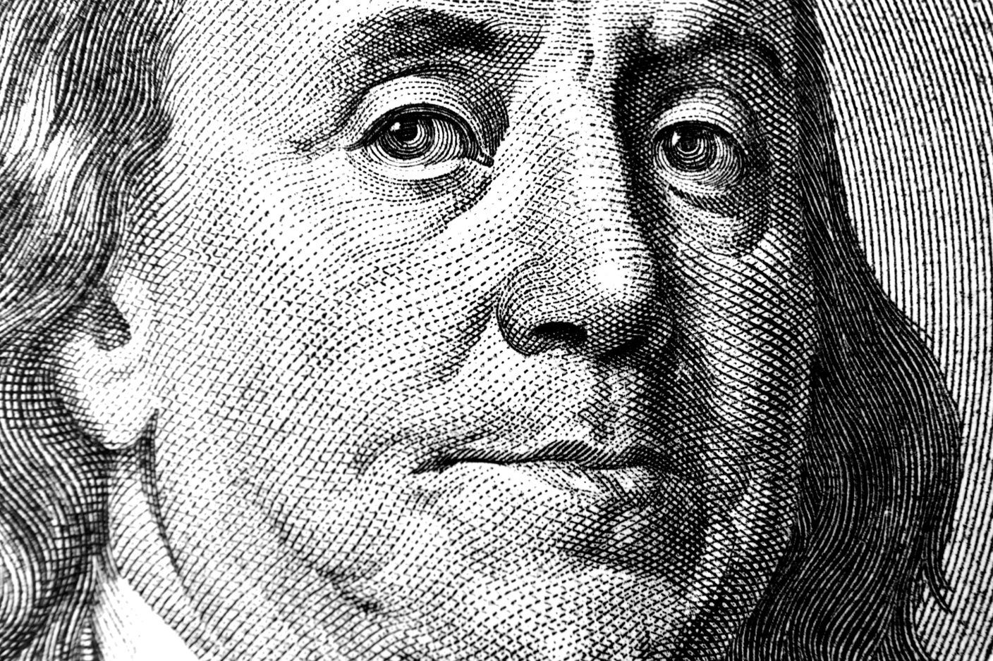
”
Uważaj na małe wydatki.
Niewielki wyciek zatopi wielki statek!
(Benjamin Franklin)

Slide 10
Dane hipotetycznej rodziny
Rodzina Kowalskich, składająca się z 4 osób (rodzice i dwójka dzieci),
w marcu miała następujące dochody i wydatki:
  opłata za prąd: 187 zł
  wizyta u dentysty: 300 zł
  rata kredytu za mieszkanie: 1200 zł
  rachunek za telefon i internet łącznie: 120 zł
  wynagrodzenie za pracę mamy: 2600 zł
  czynsz: 550 zł
  świadczenie rodzinne 500+: 1000 zł
  wynagrodzenie za umowę zlecenie taty: 2500 zł
  opłata za gaz: 120 zł
  rata pożyczki na auto: 500 zł
  codzienne zakupy – żywność, środki czystości: 1600 zł
  opłaty za zajęcia dodatkowe dzieci: 450 zł
  koszty biletów miesięcznych: 100 zł
  paliwo do auta: 500 zł
  bilety i popcorn do kina: 150 zł
  planowane oszczędności: 300 zł

Slide 11
Budżet gminy
  na jaką kwotę opiewa budżet waszej gminy na bieżący rok
  jakie są jego źródła dochodów
  na co wydawane są z niego pieniądze
  czy w budżecie przewidziany jest deficyt

Slide 12
Co to jest budżet obywatelski?
  Budżet obywatelski (partycypacyjny) to proces, w trakcie którego mieszkańcy decydują o wydatkowaniu części budżetu danej gminy, dzielnicy lub miasta.
  Każdy z nas może w ten sposób zgłaszać swoje pomysły, które chce, aby zostały zrealizowane. Możemy także dyskutować o pomysłach innych mieszkańców oraz głosować i wybrać te, które wydają się nam najciekawsze lub najbardziej potrzebne. Może to być nowy plac zabaw, siłownia plenerowa, czy ścieżka rowerowa.

Slide 13
Ciekawostki
  Pierwszy pełny proces tworzenia budżetu obywatelskiego rozpoczął się w Brazylii, w mieście Porto Alegre. Mieszkańcy chcieli mieć swój udział w decydowaniu, jak wydawać środki z budżetu miejskiego.
  Budżet obywatelski po raz pierwszy wprowadzono w Polsce w 2011 r. w Sopocie. Zrealizowano wtedy np.: ustawienie dodatkowych zestawów do segregacji odpadów, dofinansowanie i modernizację schroniska dla zwierząt.

